Slide 1
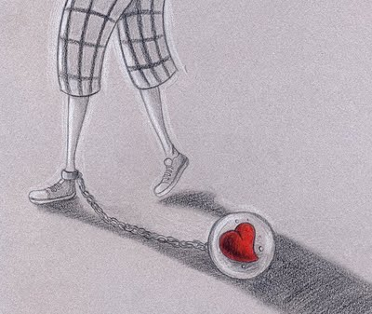
Concorso Palla al Piede:
Affetti dentro e oltre le sbarre
Liceo Musicale Gambara Biennio

Slide 2
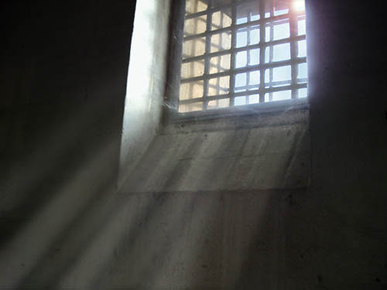
Del freddo metallo ti immobilizza le mani. Tua madre piange. Il grigio ti attende. Fa freddo. Sei solo. La condensa del tuo respiro sta cercando di fare amicizia con te, mentre una guardia giocherella con le chiavi della tua vita…
Jacopo Bertini
Jacopo Bertini

Slide 3
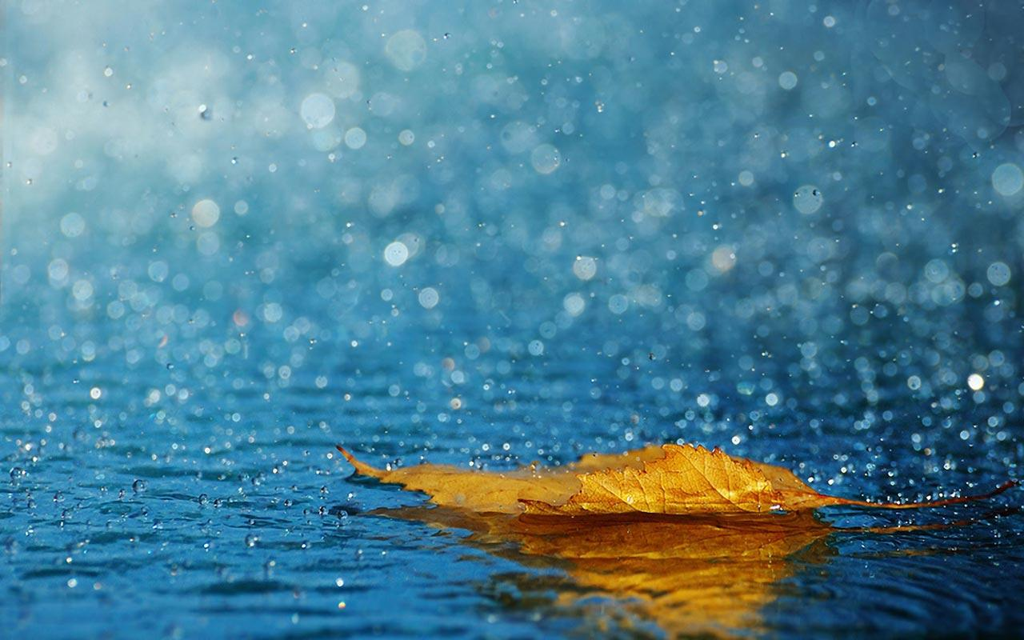
Fuori piove e un vento gelido entra dalle sbarre, nere come la pece; il muro è grigio, spoglio, triste…
Alessio Maneli

Slide 4
Odio il grigio ora, Ora che ci vivo. Ora che è l'unico Che accompagna le mie giornate. Buie, tristi e grigie giornate.
Valeria Luzzi

Slide 5
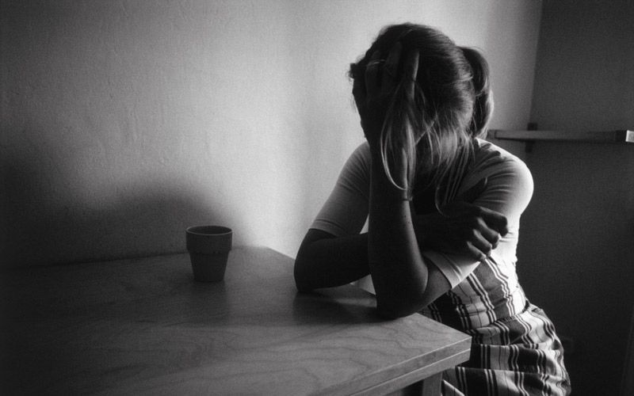
Nella mia stanza sono solo, anche se ci sono due letti.
È brutta la vita in cella, ma almeno ho un pasto caldo assicurato…
Susanna Pitossi

Slide 6
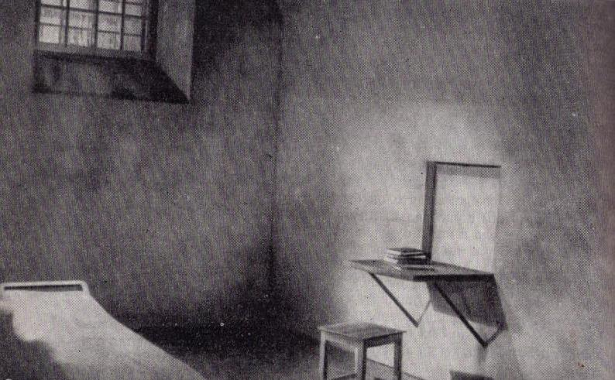
Sbarre ghiacciate e un lettuccio modesto.
Li vedeva ogni maledetto giorno da ormai dodici anni. Un pasto povero, condito di disperazione e quanto bastava di vergogna.
Stella Manerba

Slide 7
Ma io preferivo trascorrere le giornate ad osservare il tragitto compiuto dal sole attraverso quel minuscolo squarcio di libertà che portava uno spiraglio di vita in quella cella scura…
Federico Luzzardi

Slide 8
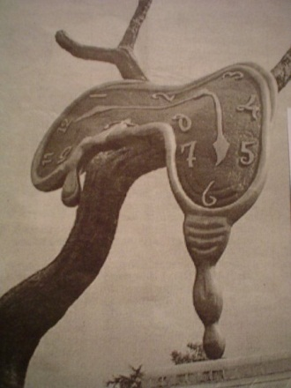
Tanti anni fa, non so nemmeno più quanti, quando ero ancora libero, avevo una moglie, un bellissimo bambino, una casa e addirittura un cane... Fino a quella sera.
Simone Terraroli

Slide 9
Ti sembrerà stupido, ma io ho ucciso per amore.
Queste cose non esistono solo nei film, Demetra.
Io l'ho fatto…
Valeria Bonomi

Slide 10
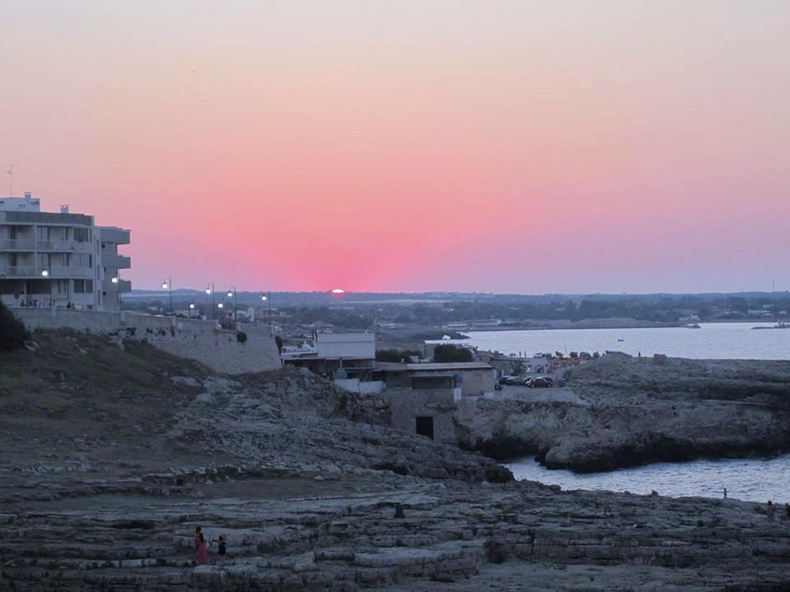
Un amore malato che mi ha portato a comandare, disporre o decidere per te, su te.
Filippo Capretti

Slide 11
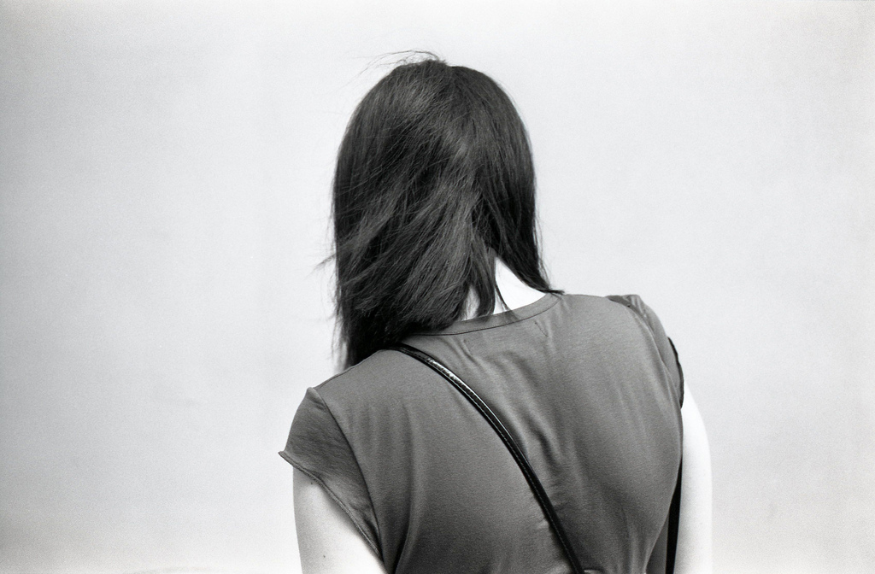
No, non voglio! Non voglio tradire, anche se morto, mio marito. Quindi resterò a casa mia con i miei figli!
Matteo Lombardi

Slide 12
Si odiavano a morte.
Quindi, un giorno, l’uno decise di eliminare l’altro…
Ida Ostini

Slide 13
Marco è incredulo, non avrebbe mai pensato che da un’esperienza così brutta si sarebbe potuto realizzare il suo sogno più grande… Trovare un amico.
Martina Fanconi

Slide 14
La musica, era proprio questa passione ad unirli: ogni pomeriggio, durante l’ora d’aria, uscivano nel cortile e Jack ascoltava rapito l’amico suonare il sax…
Giada Morandini

Slide 15
Il carcere non deve essere solo un ambiente di punizione, ma anche una possibilità di mettersi in gioco con nuove esperienze di vita, un luogo dove conoscere persone che ti danno fiducia…
Alice Bessi

Slide 16
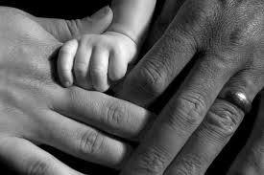
Ci avrebbe resi genitori
Capaci di amare…
Martina Engheben

Slide 17
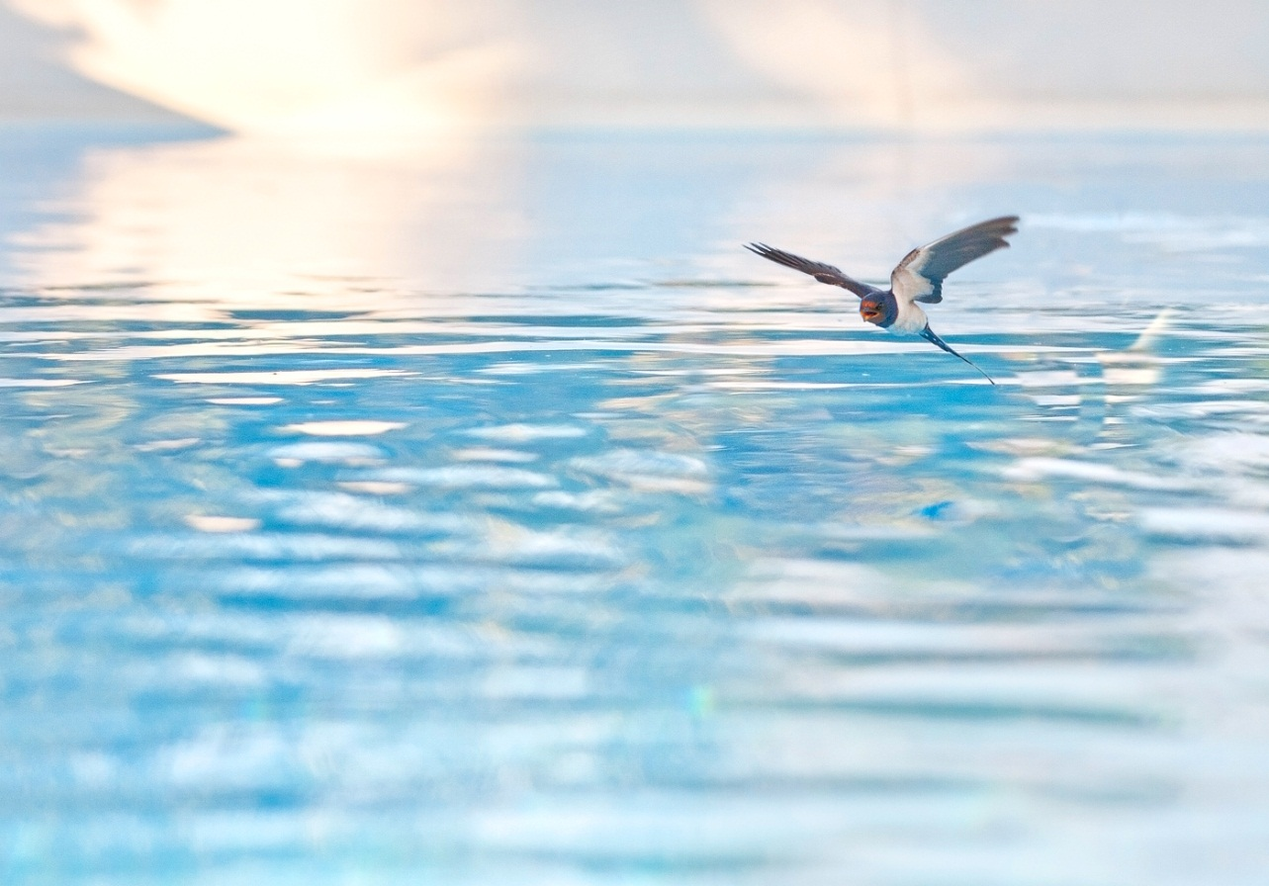
Morii impiccandomi. Morii per lasciare quella prigione. Morii perché il peso che portavo dentro era troppo grande. Morii nella speranza di rivederla.
Andrea Marenghi

Slide 18
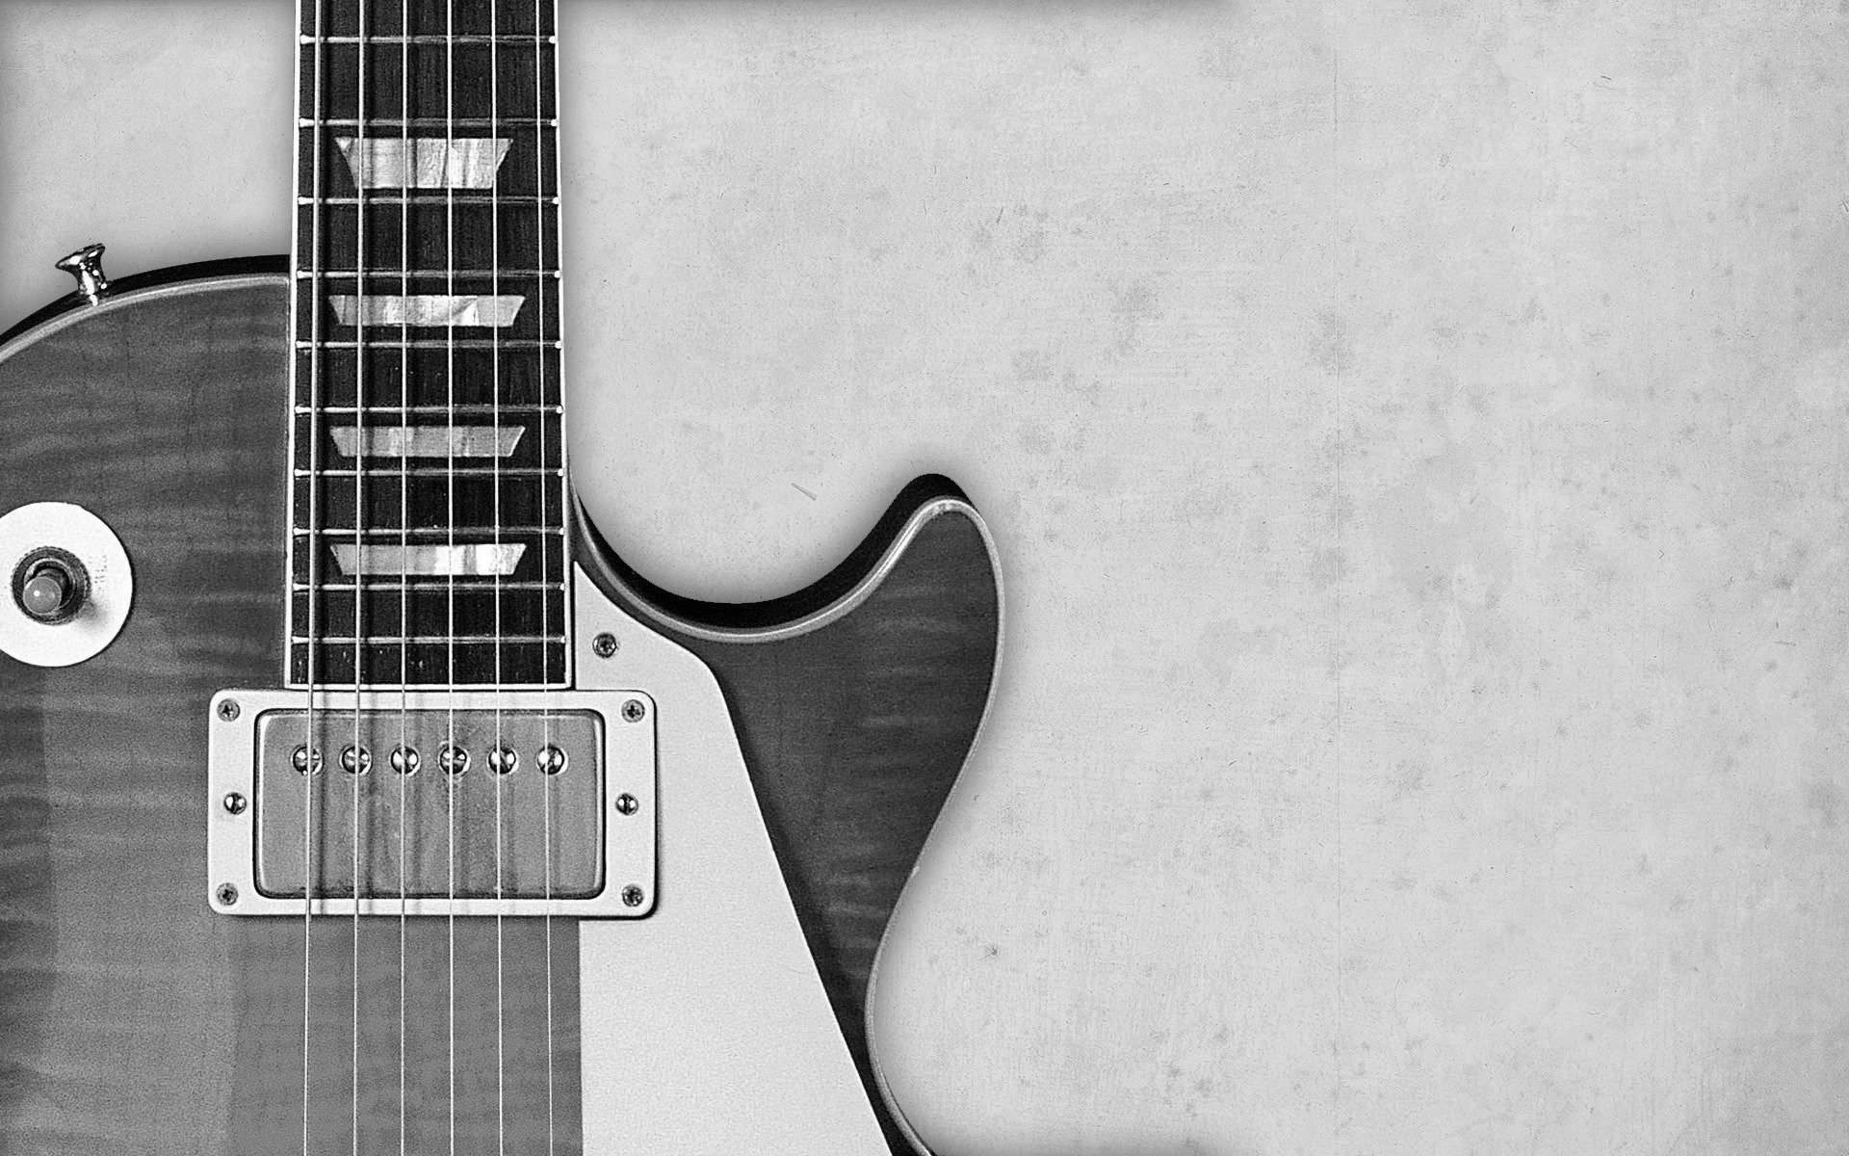
Appena uscirò di qua mi dovrai insegnare a suonare la chitarra come te.
Ciao, figlio mio.
Lorenzo Minini

Slide 19
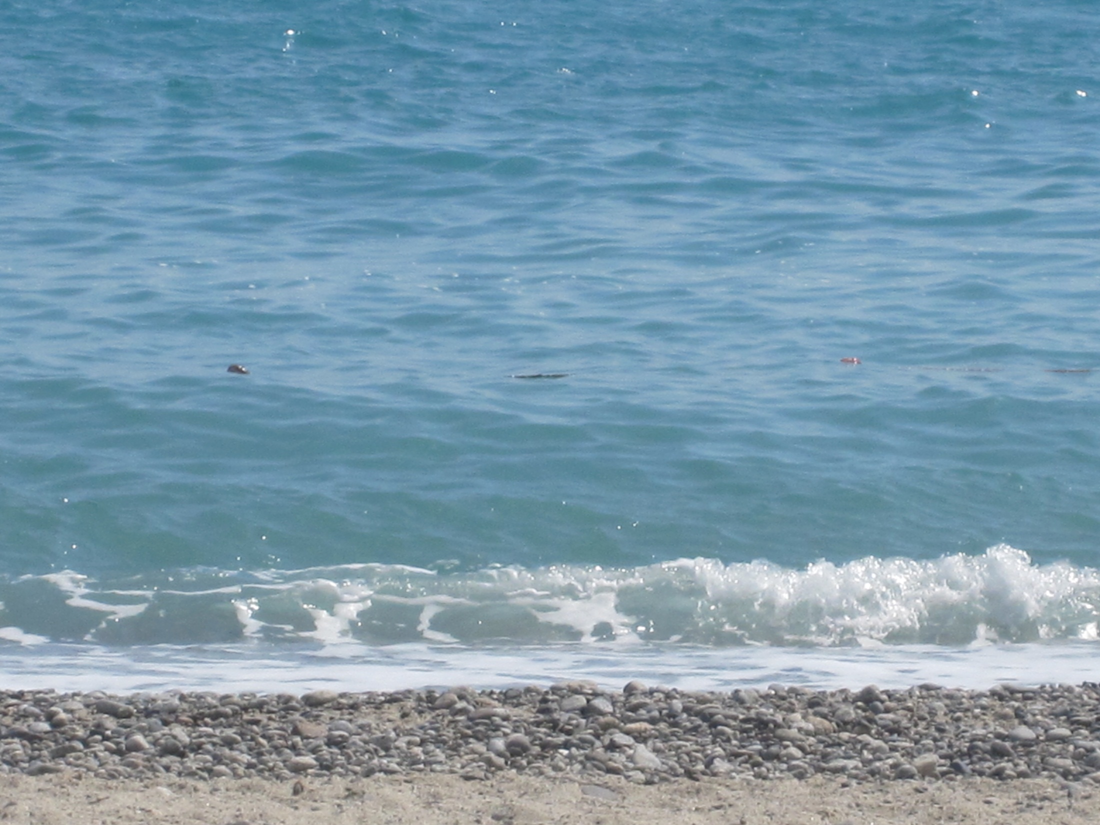
Sono una brava persona.
Quando sarò uscita di qui, andremo tutti al mare…
Te lo prometto, figlio mio.
Stefano Monticelli

Slide 20
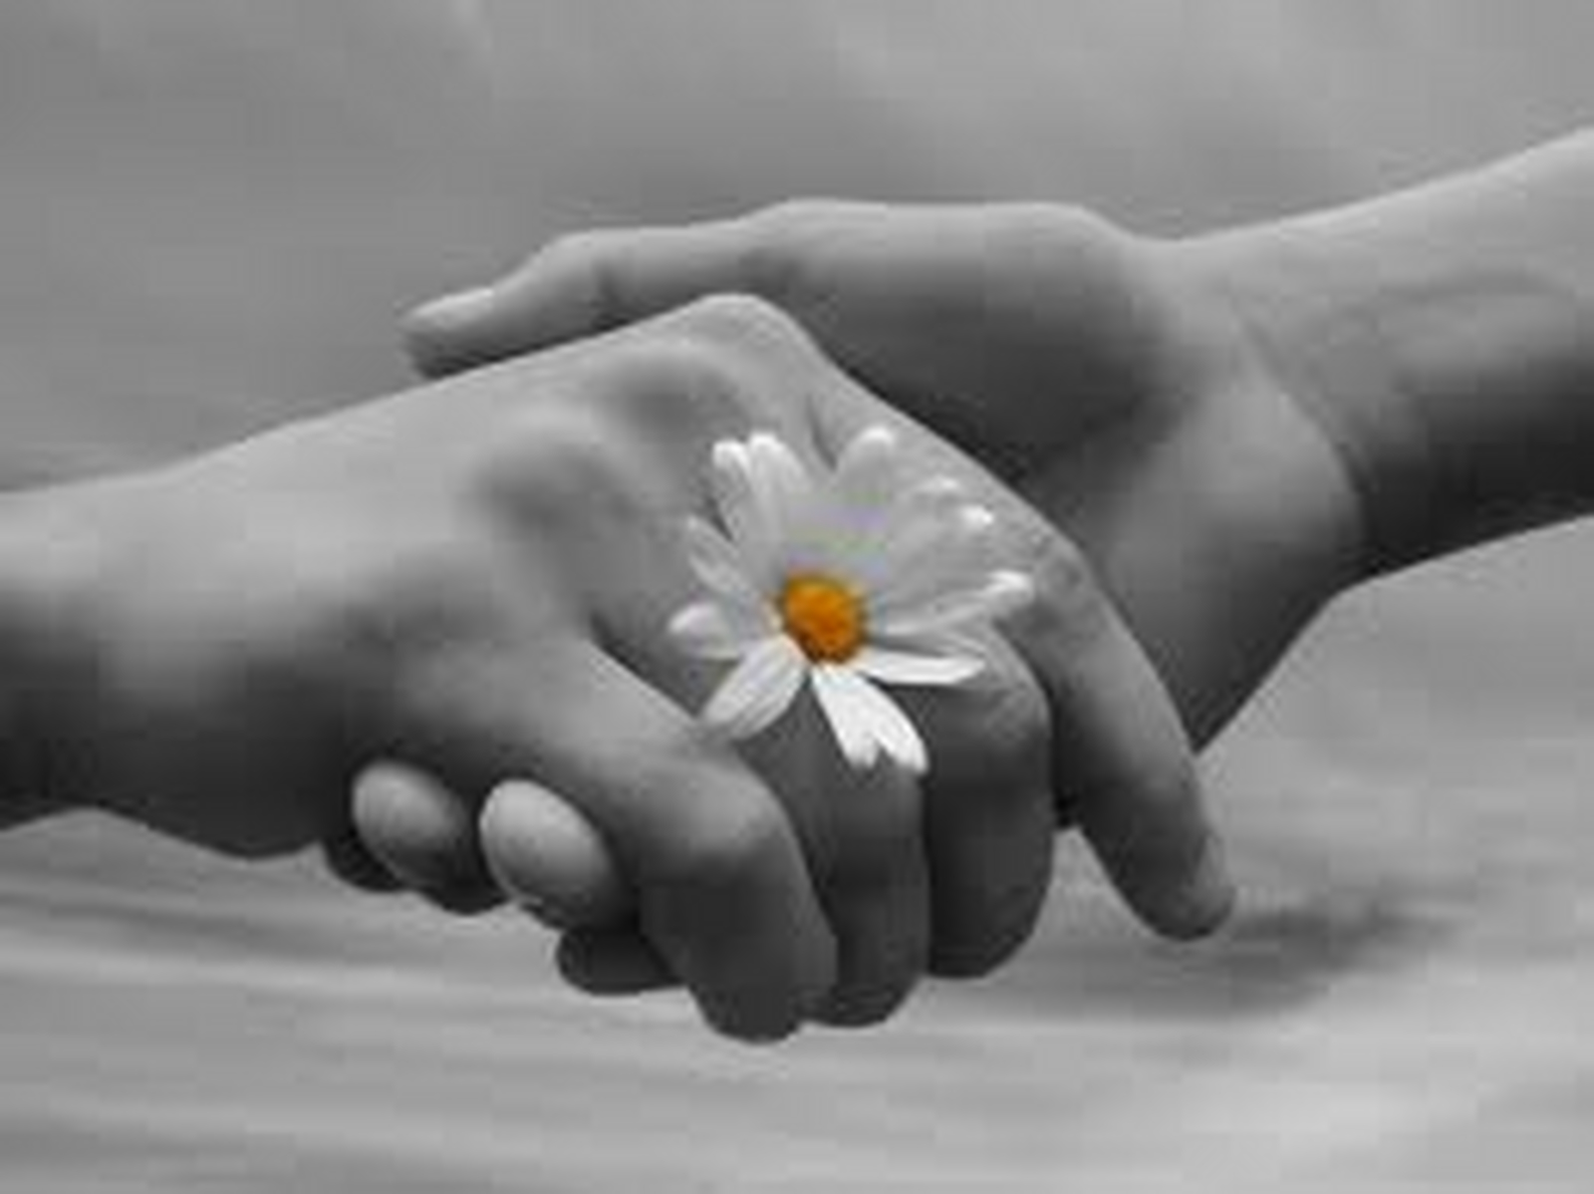
Vedo la guardia sopra di me, sopra il mio corpo.
Tendo la mano all'uomo dagli occhi profondi come il mare e me ne vado.
Sono libera.
L'amore mi ha liberata.
Francesca Seggioli

Slide 21
Vedrai che quando uscirò rimetteremo tutto a posto.
Te lo giuro, stavolta con la roba e le storie ho chiuso davvero.
Non lo dico per dire, come le altre volte; stavolta è diverso.
Gabriele De Lucia

Slide 22
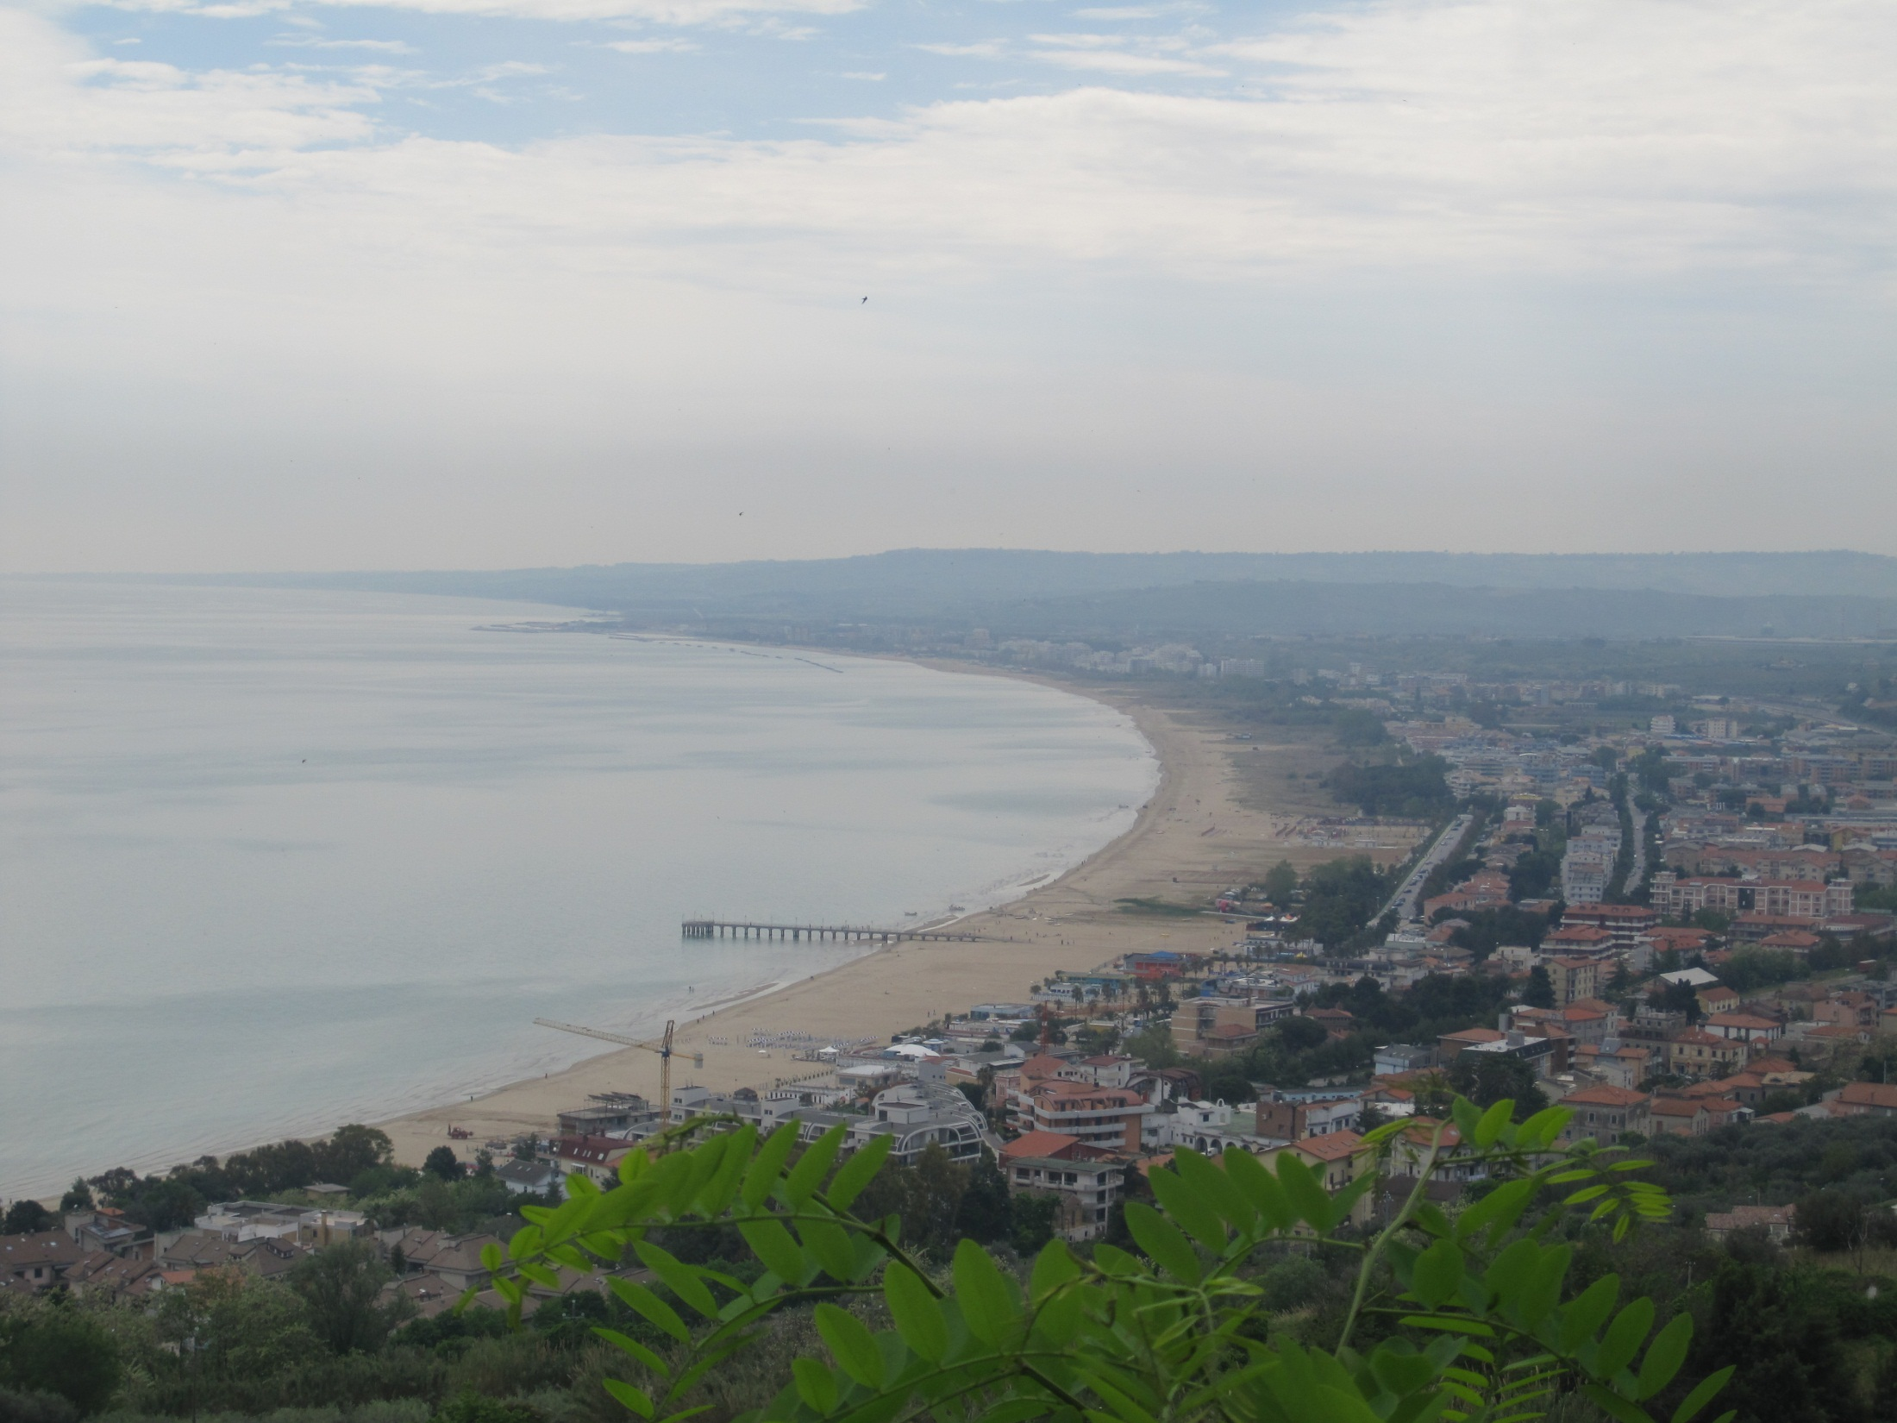
Io sono uscito dalla prigione, ma voi continuate a nascondervi dietro le sbarre dei vostri pregiudizi.
Io sono libero.
Non ho più paura del mondo.
Maria Sandu

